Slide 1





第三学期
第十四章
掌上游戏平台系统
项目案例
北大青鸟研究院
北京青鸟职业教育科技发展有限公司
北大青鸟研究院
北京青鸟职业教育科技发展有限公司

Slide 2

预习检查
什么是Bootstrap框架？
典型的企业级系统开发流程是什么？

Slide 3

训练的技能点
使用Bootstrap前端框架，实现响应式设计
使用SSM框架开发程序功能
使用三层架构组织程序代码

Slide 4
任务描述2-1
系统概述：手机游戏管理平台，该平台包含两个子系统
后台管理系统
手游分类管理
广告推广
开发者平台
手游维护管理
手游发布管理
系统角色
超级管理员
平台开发者

Slide 5
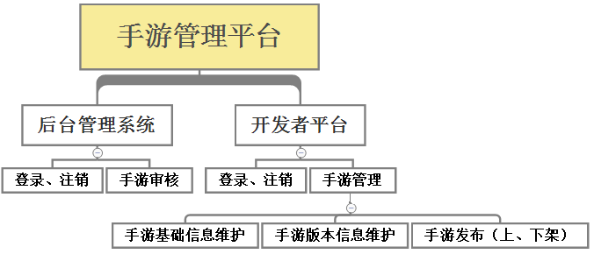

任务描述2-2
系统功能结构
演示：手游管理平台

Slide 6
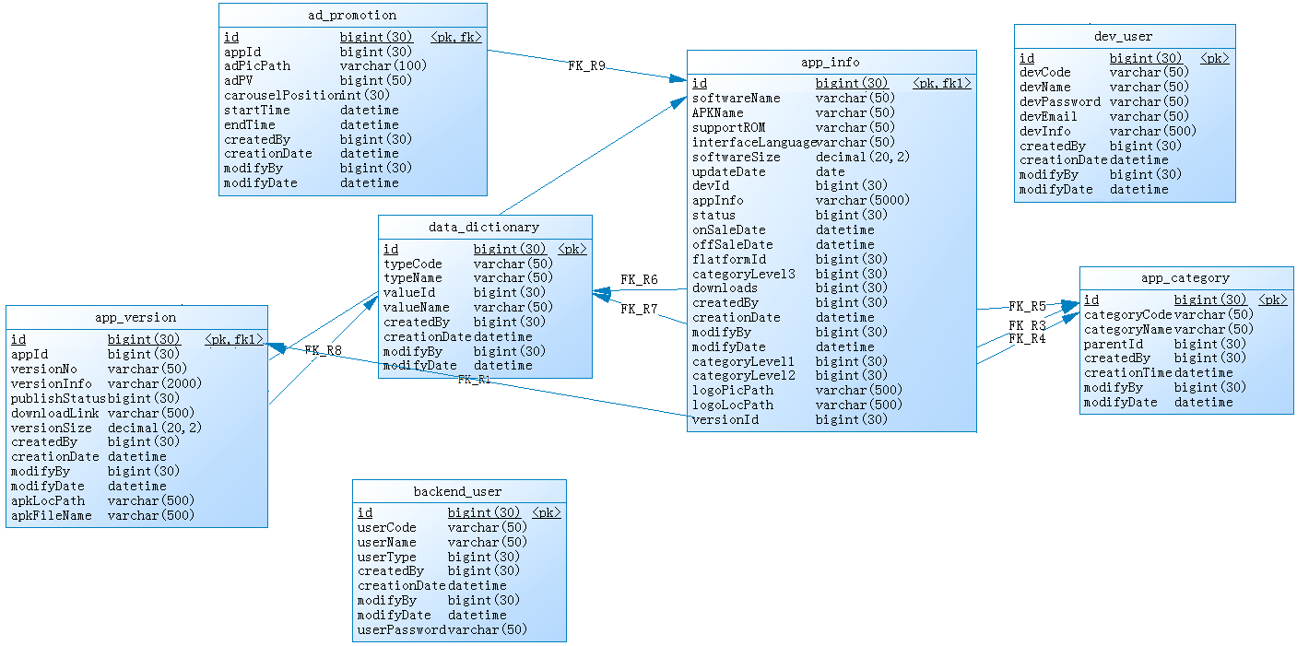
数据库设计2-1
数据库表结构
!
在实际的项目开发中，不会通过建立外键的方式实现表关联，一般都是通过逻辑外键进行逻辑关联来描述表与表之间的关联关系

Slide 7
数据库设计2-2
数据字典
手游状态
1 待审核
2 审核通过
3 审核未通过
4 已上架
5 已下架
所属平台
1 手机
2 平板
3 通用
版本的发布状态
1 不发布
2 已发布
3 预发布

Slide 8
问题分析1：整体开发思路
系统开发步骤
需求分析
总体设计
明确代码规范
搭建环境
编码、测试
上线试运行
系统架构设计
数据库设计
功能模块设计
开发环境准备
创建Java Web项目，集成框架

Slide 9
问题分析2：界面交互设计
界面交互设计的原则
统一性原则
界面风格统一
用相同方式展现相同类型的数据，如：日期类型
交互风格统一
用相同方式完成相同类型的操作，如：录入日期
美观性原则
界面简洁、大方
易用性原则
操作方式自然、易理解
由于我们使用Bootstrap前端框架来实现系统界面开发，故其免费主题模板：gentelella-master完全可以满足以上原则需求

Slide 10
问题分析3：技术分析
技术实现中需要考虑的问题
如何分层，每层的职责?
需要设计的工具类有哪些?
鉴于系统安全性的考虑，是否需要自定义拦截器的设计，以实现对于当前用户身份的相关验证？
联动查询
如何分页、报错（处理异常）、管理事务、…
严格遵守编码规范
在实际项目中如何灵活应用Bootstrap框架？

Slide 11
难点分析：理解业务
数据隔离
开发者平台-手游基础信息列表
后台管理系统-手游基础信息列表
待审核状态
操作：审核
状态 | 显示内容
待审核、审核未通过 | 新增版本、修改版本（已有版本）、修改、删除、查看
审核通过、已下架 | 新增版本、修改版本、修改、删除、查看、上架
审核通过、已上架 | 新增版本、修改版本、修改、删除、查看、下架
演示：手游基础信息列表

Slide 12
开发计划2-1
项目准备：搭建系统框架 [20分钟]
后台管理系统
用例1：登录、注销 [30分钟]
用例2：根据条件查询待审核手游列表 [50分钟]
用例3：审核手游应用操作 [50分钟]
用例4：系统拦截器 [30分钟]
开发者平台
用例5：登录、注销 [30分钟]
用例6：根据条件查询手游信息列表 [200分钟]
用例7：新增手游基础信息 [100分钟]
用例8：修改手游基础信息 [100分钟]
用例9：新增手游版本信息 [200分钟]

Slide 13
开发计划2-2
开发者平台
用例10：修改手游版本信息 [100分钟]
用例11：查看手游基础信息 [50分钟]
用例12：删除手游基础信息 [50分钟]
用例13：手游应用上、下架 [50分钟]

Slide 14
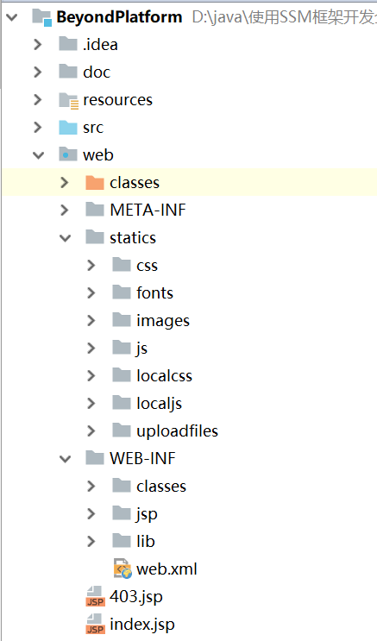
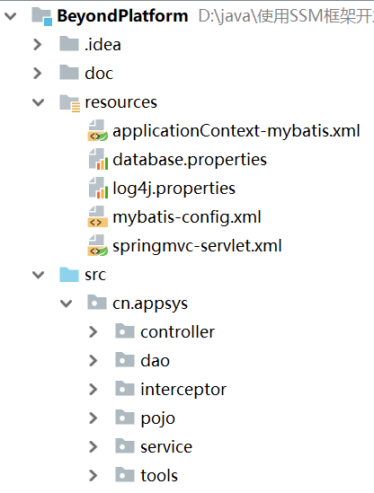
项目准备：搭建系统框架
需求说明
创建Java Web项目，搭建SSM基础架构
BeyondPlatform目录结构
完成时间：20分钟

Slide 15
共性问题集中讲解
常见问题及解决办法
代码规范问题
调试技巧
共性问题集中讲解

Slide 16

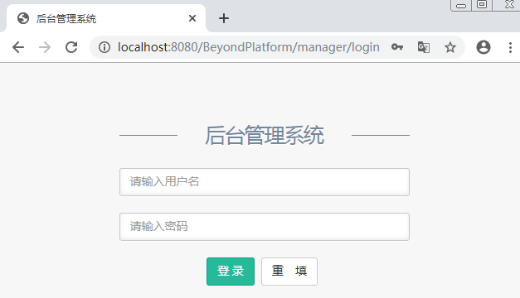
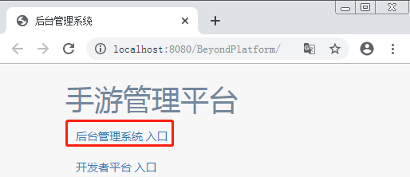
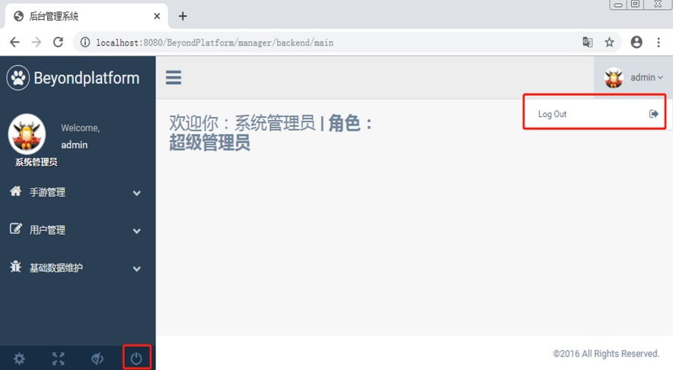
用例1：登录、注销2-1
需求说明
进入系统首页后，选择入口：后台管理系统
输入用户名和密码进行登录操作
点击Log Out或者界面左下方的退
出图标进行注销操作，返回系统登录页
完成时间：30分钟

Slide 17

用例1：登录、注销2-2
输入数据库dev_user中的数据是否正确登录
输入空值是否提示重新输入用户名
输入非空的错误数据是否出现错误提示并继续输入用户名
登录成功进入系统后，测试注销功能
要求
互相验证完成的程序功能
小组长检查本组完成情况
功能演示：登录、注销
Notes:
根据学员的完成情况，演示本用例正确效果，强调关键代码

Slide 18
共性问题集中讲解
常见问题及解决办法
代码规范问题
调试技巧
共性问题集中讲解
Notes:
教学指导：
xxxxxxx

Slide 19
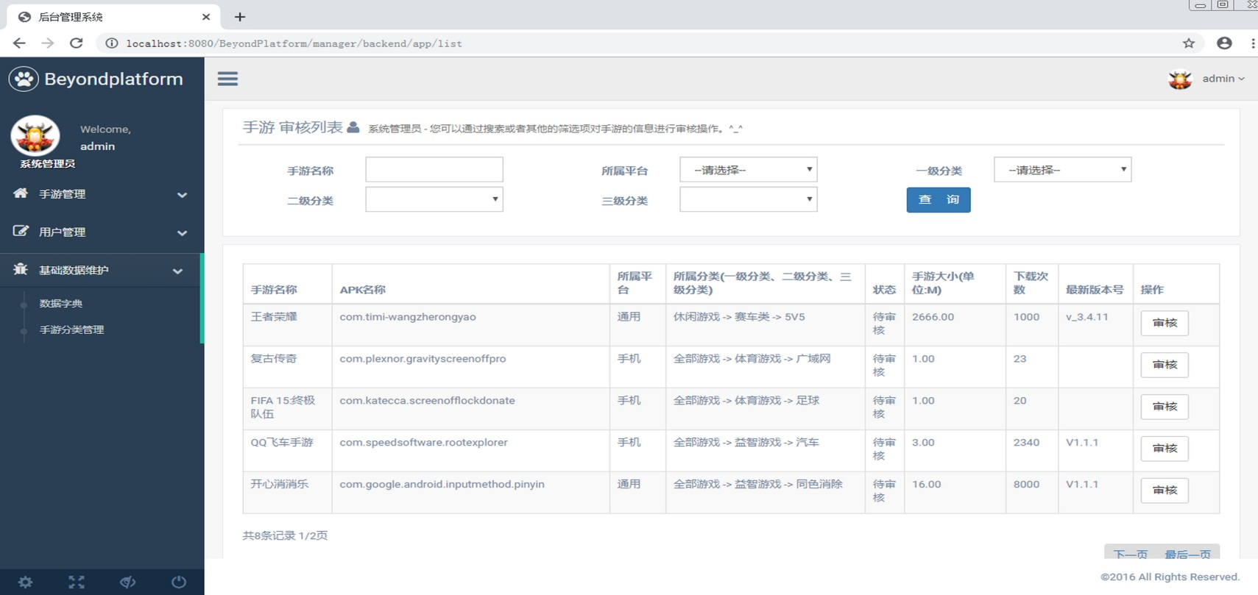
用例2：根据条件查询待审核手游列表2-1
需求说明
后台管理系统>手游管理>手游审核，进入待审核的手游应用列表页面
查询条件
手游名称、所属平台、一级分类、二级分类、三级分类
提示：页面三级分类的下拉列表中，次级分类需要根据选定的上级分类联动查询
列表显示字段
手游名称、APK名称、手游大小(单位:M)、所属平台、所属分类(一级分类、二级分类、三级分类)、状态、下载次数、最新版本号
查询结果须进行分页显示
按创建时间倒序排列
!
手游审核列表中的状态均为待审核
完成时间：50分钟

Slide 20
用例2：根据条件查询待审核手游列表2-2
进入查询列表界面，输入条件进行查询操作，查询结果是否满足条件，并正确分页显示
查询条件
输入手游名称是否支持模糊查询
验证所属平台的下拉列表数据是否动态获取，并正确显示
验证一级分类、二级分类、三级分类的联动效果是否正确显示
验证手游审核列表中的状态是否均为"待审核"
要求
互相验证完成的程序功能
小组长检查本组完成情况
功能演示：根据条件查询待审核手游列表

Slide 21
共性问题集中讲解
常见问题及解决办法
代码规范问题
调试技巧
共性问题集中讲解
Notes:
教学指导：
xxxxxxx

Slide 22
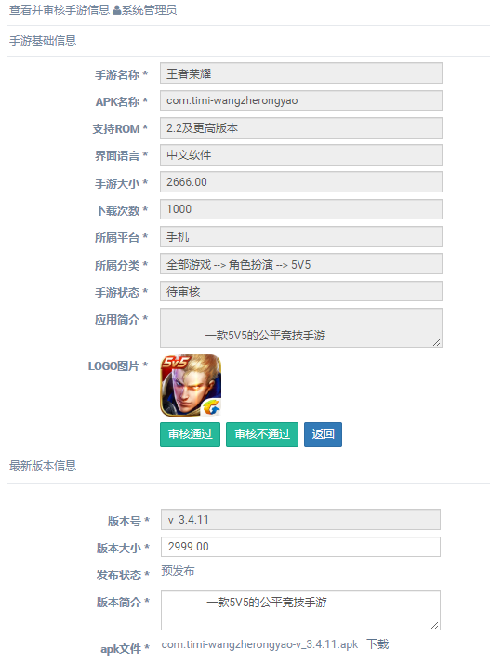
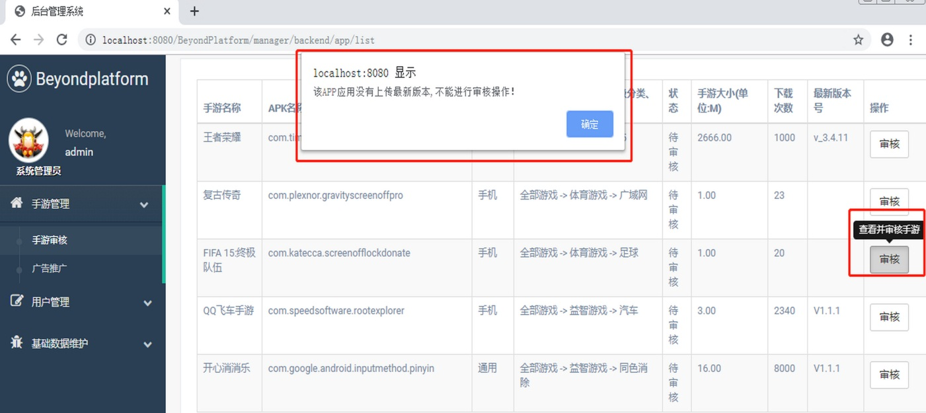
用例3：审核手游应用操作2-1
需求说明
选择目标数据，进行审核操作
若没有上传最新版本，则不能进行审核操作，并给予信息提示
若已上传最新版本，则进入到查看并审核手游页面
完成时间：50分钟

Slide 23
用例3：审核手游应用操作2-2
选择目标数据后点击审核，是否正确进行数据的审核操作（审核通过、审核未通过）
正确更新手游基础信息表（app_info）的手游状态
根据是否上传最新版本，验证是否可进行审核操作，并进行相应的信息提示
要求
互相验证完成的程序功能
小组长检查本组完成情况
功能演示：审核手游应用操作
Notes:
根据学员的完成情况，演示本用例正确效果，强调关键代码

Slide 24
共性问题集中讲解
常见问题及解决办法
代码规范问题
调试技巧
共性问题集中讲解

Slide 25
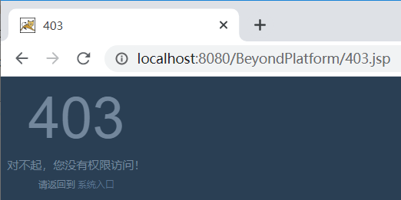
用例4：系统拦截器2-1
需求说明
鉴于系统安全性的考虑，需要增加安全验证
如果用户未登录或是非法访问，页面转到403页面
完成时间：30分钟

Slide 26
用例4：系统拦截器2-2
不登录系统，直接通过URL地址进行平台的访问，验证拦截器是否进行拦截
用户登录后，session过期，继续在平台内进行业务操作，验证拦截器是否进行拦截
要求
互相验证完成的程序功能
小组长检查本组完成情况
功能演示：系统拦截器

Slide 27
共性问题集中讲解
常见问题及解决办法
代码规范问题
调试技巧
共性问题集中讲解

Slide 28
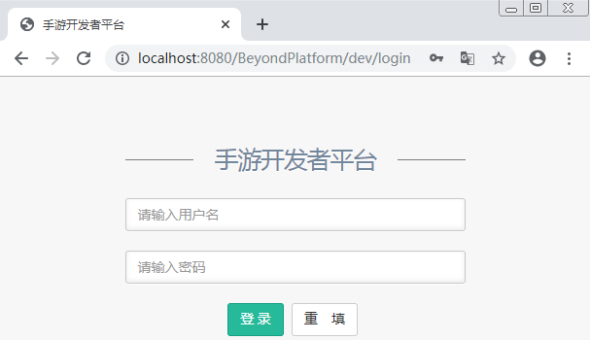
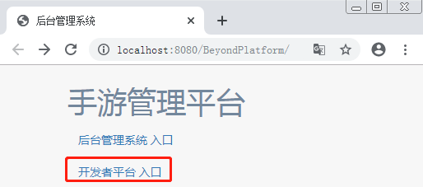
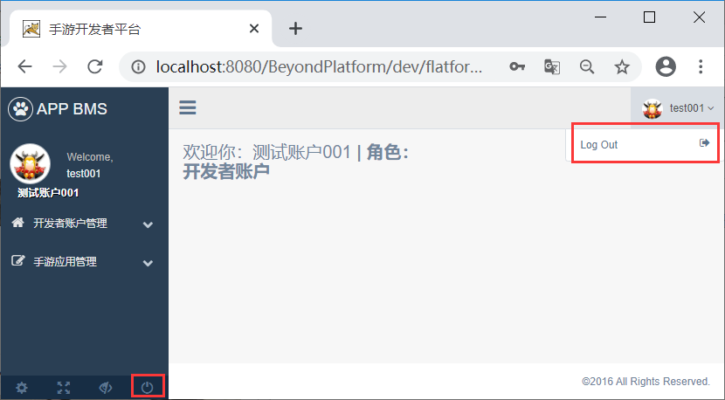
用例5：登录、注销2-1
需求说明
进入系统首页后，选择入口：开发者平台
输入用户名和密码进行登录操作
点击Log Out或者界面左下方的退
出图标进行注销操作，返回系统登录页
完成时间：30分钟

Slide 29
用例5：登录、注销2-2
输入数据库dev_user中的数据是否正确登录
输入空值是否提示重新输入用户名
输入非空的错误数据是否出现错误提示并继续输入用户名
登录成功进入系统后，测试注销功能
要求
互相验证完成的程序功能
小组长检查本组完成情况
功能演示：登录、注销

Slide 30
共性问题集中讲解
常见问题及解决办法
代码规范问题
调试技巧
共性问题集中讲解

Slide 31
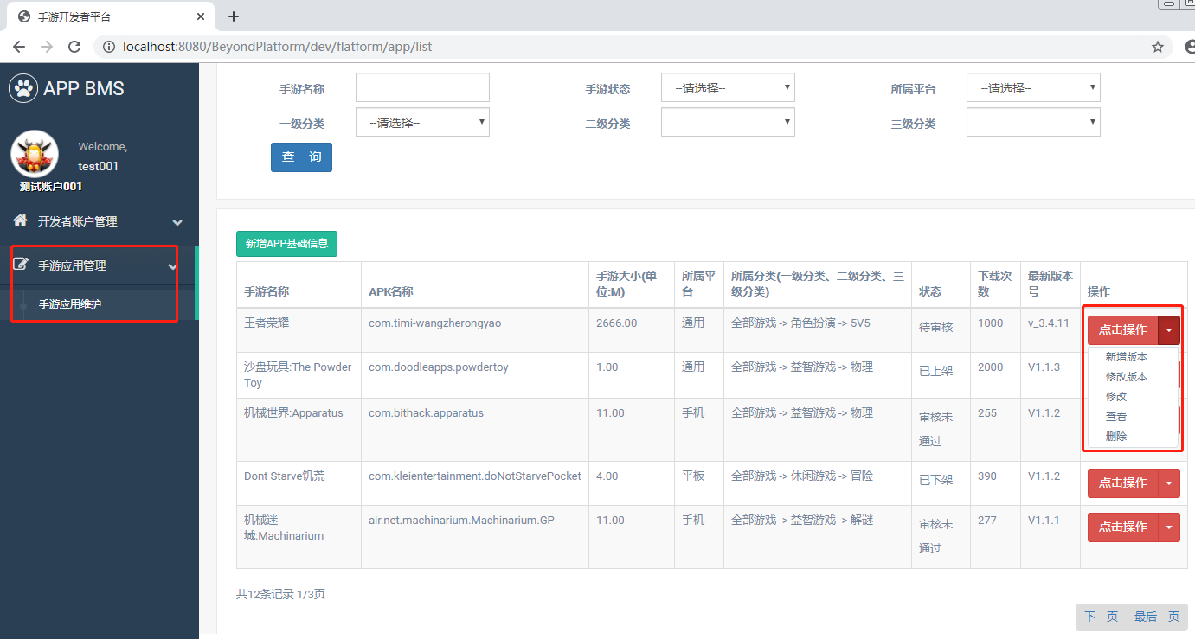
用例6：根据条件查询手游信息列表4-1
需求说明
开发者平台>手游应用管理>手游应用维护，进入手游基础信息列表页面
完成时间：50分钟

Slide 32
用例6：根据条件查询手游信息列表4-2
需求说明
查询条件
手游名称：模糊查询
手游状态：动态获取
所属平台：动态获取
一级分类：动态获取
二级分类：动态获取
三级分类：动态获取
提示：次级分类需要根据选定的上级分类联动查询
列表显示字段
手游名称、APK名称、手游大小(单位:M)、所属平台、所属分类(一级分类、二级分类、三级分类)、状态、下载次数、最新版本号
查询结果分页显示
完成时间：100分钟

Slide 33
用例6：根据条件查询手游信息列表4-3
需求说明
列表数据中"点击操作"下拉列表的内容
新增版本、修改版本、修改、查看、删除、上架、下架
状态 | 显示内容
待审核、审核未通过 | 新增版本、修改版本、修改、删除、查看
审核通过、已下架 | 新增版本、修改版本、修改、删除、查看、上架
审核通过、已上架 | 新增版本、修改版本、修改、删除、查看、下架
完成时间：50分钟

Slide 34
用例6：根据条件查询手游信息列表4-4
进入手游基础信息列表页面，输入查询条件进行查询操作，查询结果是否满足条件并正确分页显示
查询条件
输入手游名称是否支持模糊查询
验证所属平台、状态的下拉列表数据是否动态获取，并正确显示
验证一级分类、二级分类、三级分类的联动效果是否正确显示
"点击操作"下拉列表数据显示是否正确
若无法操作，是否给予相应的信息提示
要求
互相验证完成的程序功能
小组长检查本组完成情况
功能演示：根据条件查询手游信息列表

Slide 35
共性问题集中讲解
常见问题及解决办法
代码规范问题
调试技巧
共性问题集中讲解

Slide 36
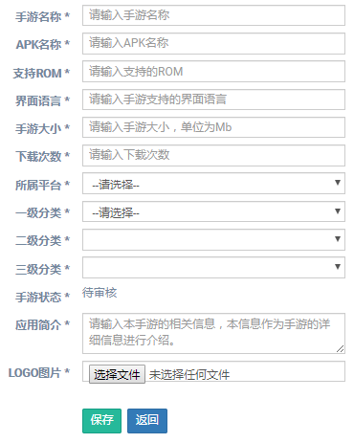
用例7：新增手游基础信息3-1
需求说明
在手游应用列表页面，点击新增手游基础信息，进入到添加页面
须进行异步校验唯一性
只能输入数字
动态获取下拉
列表数据
默认为待审核状态
上传图片格式限定为jpg
、jpeg、png；上传图片
大小不能超过50k

Slide 37
用例7：新增手游基础信息3-2
需求说明
要求：所有输入字段均须做非空验证
实现新增数据保存并返回手游列表页面，可查看到新增的数据
完成时间：100分钟

Slide 38
用例7：新增手游基础信息3-3
输入信息进行新增操作，检查是否正确存入数据库
输入信息的验证
输入APK名称是否进行唯一性验证
验证所属平台、一级分类、二级分类、三级分类的下拉列表数据是否动态获取，并正确显示
验证一级分类、二级分类、三级分类的联动效果是否正确显示
输入软件大小、下载次数是否只能输入数字
上传图片操作，验证图片的大小、类型是否满足需求
所有输入是否都进行了非空验证
保存成功后，返回列表页是否可查看到新增数据
要求
互相验证完成的程序功能
小组长检查本组完成情况
功能演示：新增手游基础信息

Slide 39
共性问题集中讲解
常见问题及解决办法
代码规范问题
调试技巧
共性问题集中讲解

Slide 40
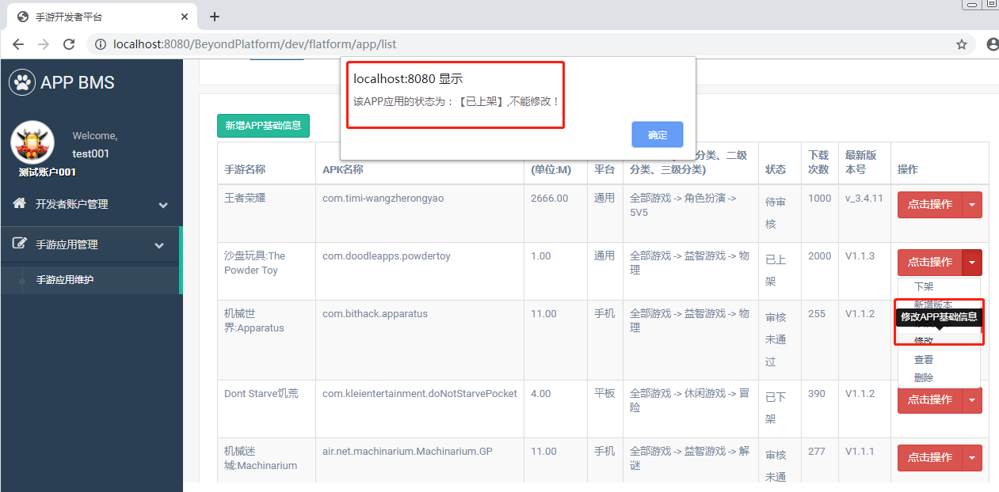
用例8：修改手游基础信息3-1
需求说明
在手游应用列表页面，选则需要修改的数据
待审核、审核未通过的数据才可以进行修改操作，否则将给予不可修改的信息提示

Slide 41
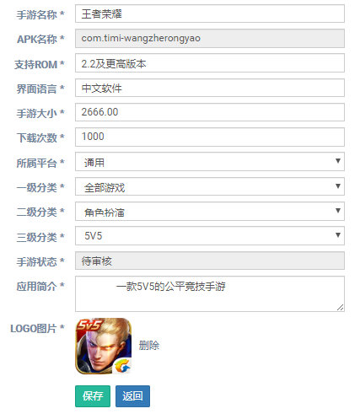
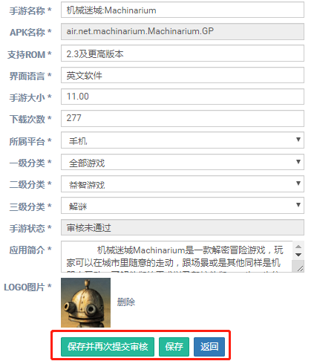
用例8：修改手游基础信息3-2
需求说明
修改页面
待审核状态
审核未通过
要求
所有输入字段均须做非空验证
保存后返回列表页，可查看修改后的数据
完成时间：100分钟

Slide 42
用例8：修改手游基础信息3-3
输入信息进行修改操作，检查是否正确存入数据库
输入信息的验证
验证所属平台、一级分类、二级分类、三级分类的下拉列表数据是否动态获取，并正确显示
验证一级分类、二级分类、三级分类的联动效果是否正确显示
输入软件大小、下载次数是否只能输入数字
上传图片操作，验证图片的大小、类型是否满足需求
所有输入是否都进行了非空验证
保存成功后，返回列表页是否可查看到修改数据
要求
互相验证完成的程序功能
小组长检查本组完成情况
功能演示：修改手游基础信息

Slide 43
共性问题集中讲解
常见问题及解决办法
代码规范问题
调试技巧
共性问题集中讲解

Slide 44
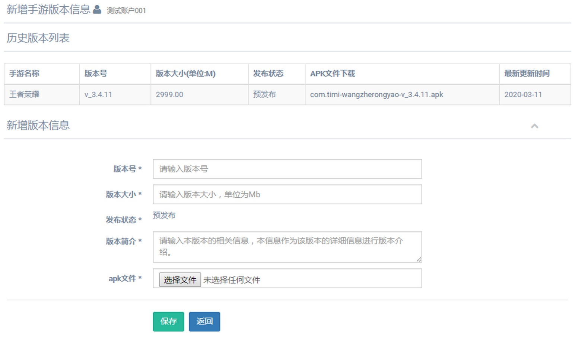
用例9：新增手游版本信息3-1
需求说明
在手游列表页面，选择目标数据，点击新增版本，进入新增版本信息页面
上传文件格式限定为apk
，文件大小不能超过500m

Slide 45
用例9：新增手游版本信息3-2
需求说明
所有输入字段均须做非空验证
保存之后，返回手游列表页面
更新手游版本表
更新手游基础信息表的version_id（该字段记录手游信息最新版本号）
完成时间：200分钟

Slide 46
用例9：新增手游版本信息3-3
输入信息进行修改操作，检查是否正确存入数据库
输入信息的验证
输入软件大小是否只能输入数字
上传APK文件操作，验证上传文件的大小、类型是否满足需求
所有输入是否都进行了非空验证
保存成功后，返回列表页是否更新最新版本号
要求
互相验证完成的程序功能
小组长检查本组完成情况
功能演示：新增手游版本信息

Slide 47
共性问题集中讲解
常见问题及解决办法
代码规范问题
调试技巧
共性问题集中讲解

Slide 48
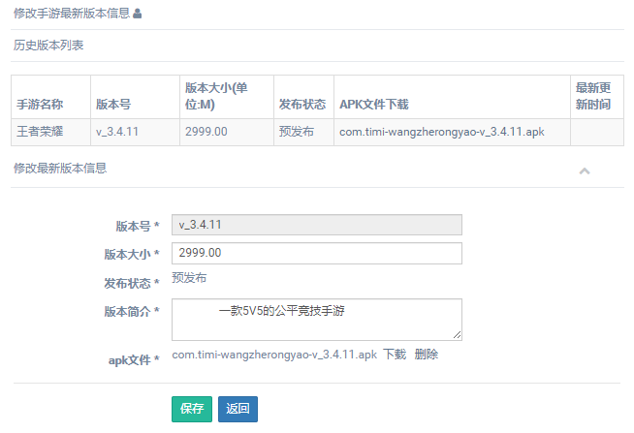
用例10：修改手游版本信息3-1
需求说明
在手游列表页面，选择目标数据，点击修改版本
还未上传版本时不能修改,需给予信息提示
状态为审核通过、已上架、已下架时，不可修改版本信息，需给出信息提示
状态为待审核或者审核未通过状态数据，点击修改版本后进入到修改版本页面

Slide 49
用例10：修改手游版本信息3-2
需求说明
所有输入字段均须做非空验证
保存之后，返回手游列表页面
完成时间：200分钟

Slide 50
用例10：修改手游版本信息3-3
手游不同状态下，点击修改操作，是否进行相应的操作提示，以及操作限制
输入信息进行修改操作，检查是否正确存入数据库
输入信息的验证
输入软件大小是否只能输入数字
上传APK文件操作，验证上传文件的大小、类型是否满足需求
所有输入是否都进行了非空验证
保存成功后，返回列表页是否更新最新版本号
要求
互相验证完成的程序功能
小组长检查本组完成情况
功能演示：修改手游版本信息

Slide 51
共性问题集中讲解
常见问题及解决办法
代码规范问题
调试技巧
共性问题集中讲解

Slide 52
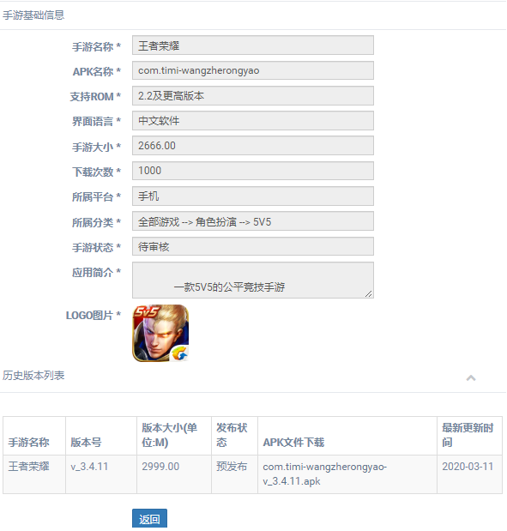
用例11：查看手游基础信息2-1
需求说明
在手游列表页面，选择目标数据，点击查看，进入详情页面
完成时间：50分钟

Slide 53
用例11：查看手游基础信息2-2
选择目标数据后点击查看，是否正确进行数据的展现
要求
互相验证完成的程序功能
小组长检查本组完成情况
功能演示：查看手游基础信息

Slide 54
共性问题集中讲解
常见问题及解决办法
代码规范问题
调试技巧
共性问题集中讲解

Slide 55
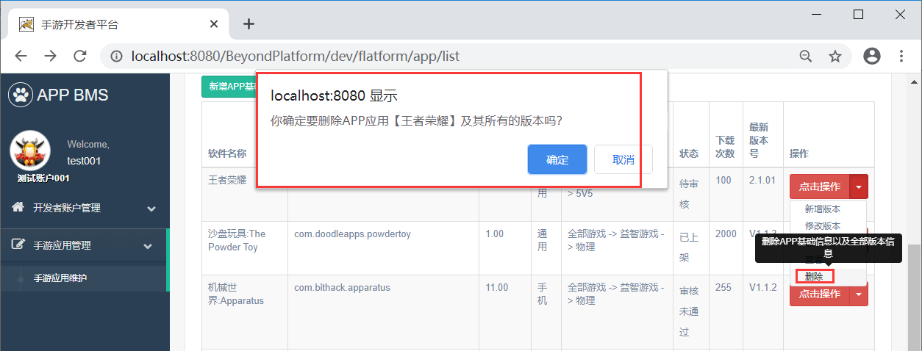
用例12：删除手游基础信息2-1
需求说明
在手游列表页面，选择目标数据，点击删除超链接
需要删除所有的版本信息以及相关的文件数据
完成时间：50分钟

Slide 56
用例12：删除手游基础信息2-2
选择目标数据后点击删除，是否正确进行数据的删除
更新手游基础信息表（app_info）
更新手游版本信息表（app_version）
要求
互相验证完成的程序功能
小组长检查本组完成情况
功能演示：删除手游基础信息

Slide 57
共性问题集中讲解
常见问题及解决办法
代码规范问题
调试技巧
共性问题集中讲解

Slide 58
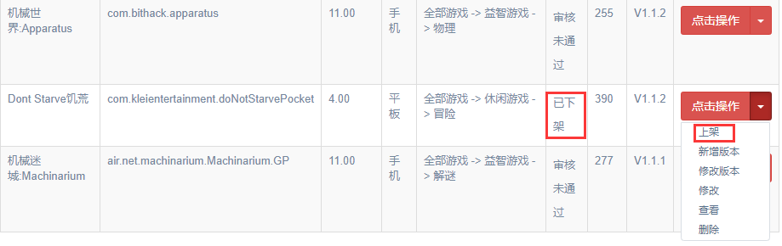
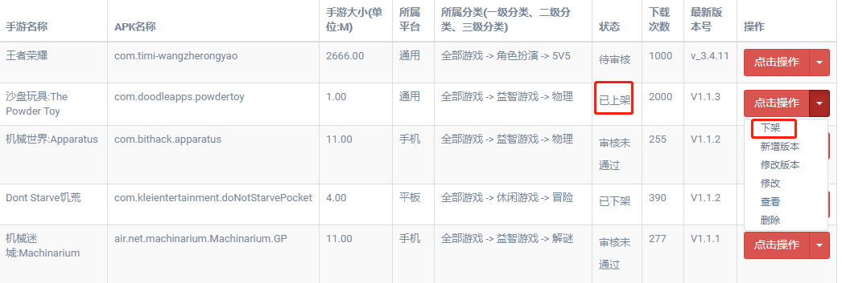
用例13：手游应用上、下架2-1
需求说明
上架操作
手游应用状态为"下架"
下架操作
手游应用状态为"上架"
要求：Ajax异步实现上/下架操作
完成时间：50分钟

Slide 59
用例13：手游应用上、下架2-2
选择目标数据后点击上/下架，是否正确进行数据的上下架，并且列表页面正确显示当前手游状态
验证不同的手游状态下是否可进行上/下架操作，并给予相应提示信息
要求
互相验证完成的程序功能
小组长检查本组完成情况
功能演示：手游应用上、下架

Slide 60
共性问题集中讲解
常见问题及解决办法
代码规范问题
调试技巧
共性问题集中讲解

Slide 61

项目总结
讲解要点
完成情况、技能总结、经验分享、项目收获
表达要求
清晰流畅、有条理、重点突出

Slide 62
技能总结
技术实现
SSM框架集成
Bootstrap前端框架的项目实际应用
业务知识
CMS系统
数据隔离
项目流程
需求分析→设计→功能开发→测试→部署→上线运行
Notes:
总结项目中用到的技能

Slide 63
作业
在《学习能力成长簿》中完成：
复习作业
教员备课时根据班级情况在此添加内容，应区分必做、选做内容，以满足不同层次学员的需求
预习作业
预习《Spring Boot》第一章学生用书，完成预习作业
什么是Maven？Maven的作用是什么？
什么是Maven仓库？有哪些分类？
在IDEA中创建Maven项目的步骤是什么？
Nexus是什么？Nexus有哪些作用？
Notes:
教学指导：
预习作业测试题用于下次上课前进行全班同学集中测试。因此教员要在本次课布置下去。布置预习测试题的目的是要求学员进行预习，保障下次学员学习质量。
不少于4道题，其中至少包含一道简述题，主要了解学员对重要知识点的理解程度

